Slide 1
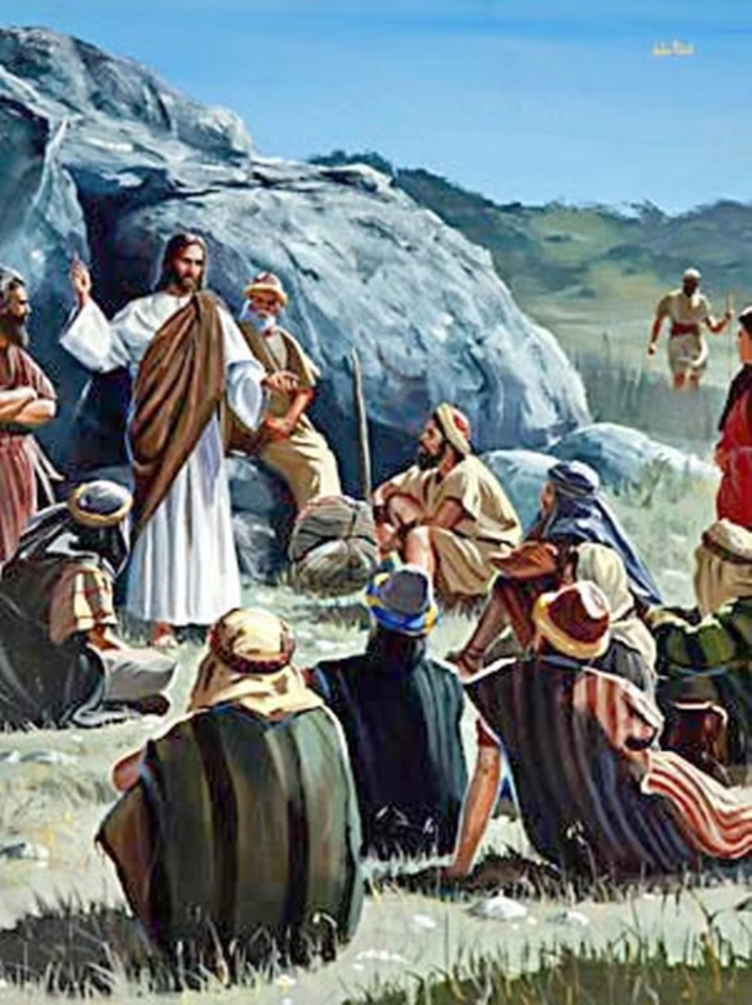

พระมหาบัญญัติ
ก่อนมารู้จักพระเยซู เราใช้ชีวิตอย่างเห็นแก่ตัว สิ่งใหญ่ที่สุดในชีวิตของเราในอดีต คือ เราอยู่เพื่อตัวเอง ครั้นเราได้เข้ามาพบความรักของพระคริสต์ที่ไม้กางเขน ชีวิตชองเราก็เปลี่ยน จากการเห็นแก่ตัว เราหันมารักพระเจ้าสุดจิตสุดใจสิ้นสุดกำลังความคิด รักเพื่อนบ้านเหมือนรักตัวเอง นี่คือ พระมหาบัญญัติ บัญญัตินี้สอดคล้องกับ ความเป็นจริง เพราะเราเป็นหนี้พระเจ้า พระผู้สร้างมากล้นพ้นตัว ความรักที่เราสมควรมอบให้พระองค์จึงมากกว่าสิ่งใดๆ ในโลก และ เพราะคุณค่าชีวิตของบคนอื่น เท่าเทียมกับเรา พระเจ้าให้เรารักเขา เช่นเดียวกับรักตัวของเราเอง
มีอะไร
เมื่อพระเยซูทรงประทับอยู่บนห้องชั้นบนกับสาวกรุ่นแรกของพระองค์ตอนใกล้จะ
พระมหาบัญญัติก็เป็นพระบัญญัติที่เราต้องปฏิบัติตามในชีวิต
พิเศษ
ในพระมหา
เสร็จสิ้นพระราชกิจนั้น พระองค์ตรัสกับพวกเขาว่า “พระบัญญัติของเรา คือให้ท่านทั้งหลาย
บัญญัติ?
ประจําวันด้วย คือเป็นสิ่งที่ผู้เชื่อทุกคนต้องดําเนินชีวิตตาม และมีประสบการณ์ในทุกๆวัน
รักกัน เหมือนดังที่เราได้รักท่าน ไม่มีผู้ใดมีความรักที่ยิ่งใหญ่กว่านี้ คือการที่ผู้หนึ่งผู้ใดจะสละ
การสําแดงถึงความรักของพระเจ้านั้น
ชีวิตของตนเพื่อมิตรสหายของตน” (ยอห์น 15.12-13)

Slide 2
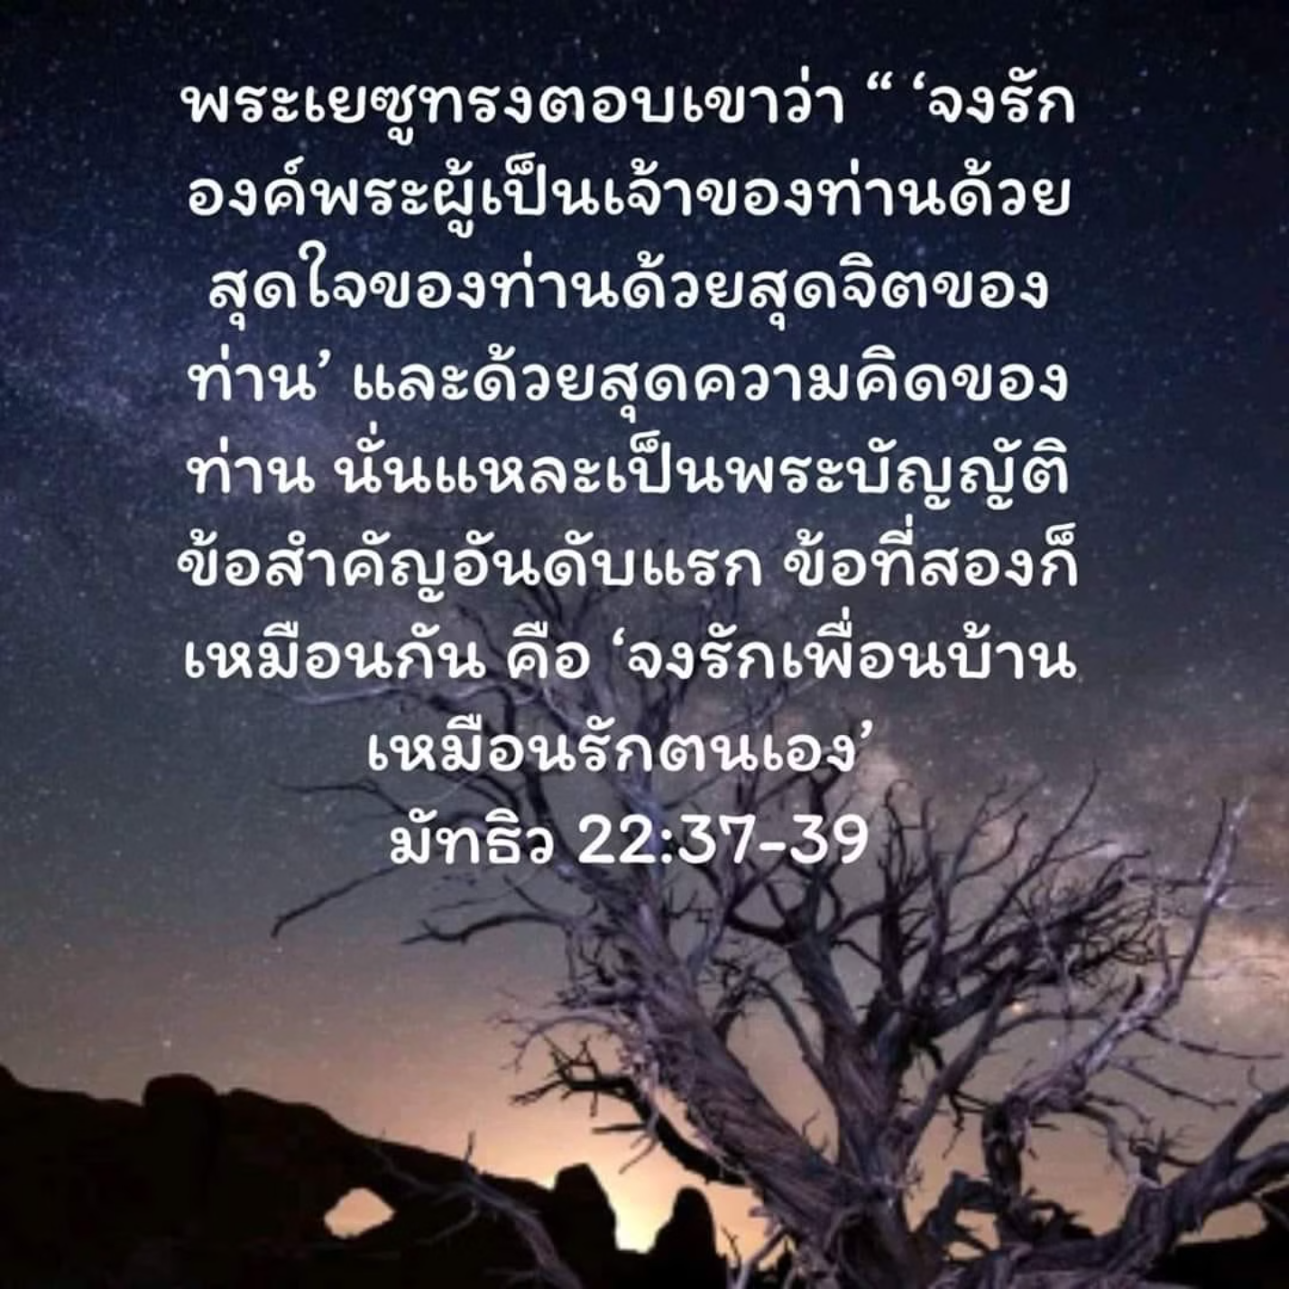

Slide 3
มธ.22:34-38
พระคำของพระเจ้าตรัสว่า”ฝ่ายพวกฟาริสี เมื่อได้ยินว่าพระองค์ทรงกระทำให้พวกสะดูสีนิ่งอั้นอยู่จึงประชุมกันมีบาเรียนผู้หนึ่ง ในพวกเขาทดลองถามพระองค์ว่าอาจารย์เจ้าข้า ในธรรมบัญญัตินั้นข้อใจสำคัญที่สุดพระเยซูทรงตอบเขาว่า จงรักพระองค์ผู้เป็นพระเจ้าของเจ้าด้วยสุดใจสุดจิตของเจ้า และด้วยสิ้นสุดความคิดของเจ้า นั่นแหละเป็นพระบัญญัติข้อใหญ่และข้อต้น”
1 ยน.4 :7 พระคำของพระเจ้าตรัสว่า “ พระเจ้าเป็นความรัก ” จึงทำให้เรารู้ว่า ความรักมาจากไหนและทำให้เรารู้ว่าใครเป็นเจ้าของความรักนอกเหนือจากกล่าวที่มาแล้วในพระวจนะของพระเจ้าในปฐก.2:7 พระคำของพระเจ้าตรัสว่า “ พระเจ้าทรงปั้นมนุษย์ด้วยผงคลีดินระบายลมปราณเข้าทางจมูกมนุษย์จึงเป็นผู้มีชีวิต ”
พระองค์จึงเป็นเจ้าของความรัก เป็นความรักที่ยิ่งใหญ่ เป็นความรักที่สมบูรณ์แบบ เป็นความรักที่มีคุณค่าและมีความหมายเป็นอย่างมากและความรักแบบนี้จะหาจากใครที่ไหนไม่ได้เลย นอกจากจากองค์พระเยซูคริสต์เจ้าแต่เพียงผู้เดียวเท่านั้น

Slide 4
1 ยน.4 :7
“ พระเจ้าเป็นความรัก ” จึงทำให้เรารู้ว่า ความรักมาจากไหนและทำให้เรารู้ว่าใครเป็นเจ้าของความรัก

Slide 5
ปฐก.2:7 พระคำของพระเจ้าตรัสว่า “ พระเจ้าทรงปั้นมนุษย์ด้วยผงคลีดินระบายลมปราณเข้าทางจมูกมนุษย์จึงเป็นผู้มีชีวิต ”
พระเจ้าทรงปั้นมนุษย์ขึ้นมาจากผงคลีดินและระบายลมปราณ คือ ความรักและจิตวิญญาณของพระองค์ลงมาในชีวิตของเรา ซึ่งนั่นหมายความว่า พระเจ้าไม่ได้เป็นเพียงแค่ครู ผู้สอนให้เรารู้จักรักเท่านั้น ? แต่พระองค์ทรงเป็นผู้ออกแบบความรัก และทรงบรรจุความรักของพระองค์ไว้ในจิตใจของมนุษย์ทุกคน
ดังนั้นพระองค์จึงเป็นเจ้าของความรัก เป็นความรักที่ยิ่งใหญ่ เป็นความรักที่สมบูรณ์แบบ เป็นความรักที่มีคุณค่าและมีความหมายเป็นอย่างมากและความรักแบบนี้จะหาจากใครที่ไหนไม่ได้เลย นอกจากจากองค์พระเยซูคริสต์เจ้าแต่เพียงผู้เดียวเท่านั้น

Slide 6
มธ. 22:35 - 36 พระคำของพระเจ้าตรัสว่า มีบาเรียนผู้หนึ่งในพวกเขาทดลองถามพระองค์ว่า “ อาจารย์เจ้าข้าในธรรมบัญญัตินั้นข้อใดสำคัญที่สุด ”
วันหนึ่งมีบาเรียนคนหนึ่ง ซึ่งบาเรียนหมายถึง คนที่ได้ชื่อว่าเป็นบุคคลคนที่มีความเชี่ยวชาญพระบัญญัติของพระเจ้าเป็นอย่างมาก ได้มาทดลองพระเยซูโดยการตั้งคำถามง่ายๆแต่คำตอบนั้นไม่ง่ายเลย
เพราะพระบัญญัติของพระเจ้า นั้นมีเป็นร้อยเป็นพันๆข้อรวมทั้งข้อปลีกย่อยอื่นๆอีกมากมายเพื่อต้องการที่จะทดสอบว่าพระเยซูนั้นรู้พระบัญญัติของพระเจ้ามากน้อยแค่ไหนและถ้าพระเยซูตอบคำถามนี้ไม่ได้ ท่ามกลางผู้ที่ติดตามพระองค์เป็นจำนวนมาก คำถามนี้ก็จะเป็นคำถามที่ทำลายความน่าเชื่อถือของพระเยซูนั่นเอง

Slide 7
มธ.22:37 จงรักพระองค์ผู้เป็นพระเจ้าของเจ้า ด้วยสุดใจ สุดจิตของเจ้าและด้วยสุดความคิดของเจ้า
ฉลธ. 5 : 6 พวกท่านจงรักพระเยโฮวาห์พระเจ้าของท่านด้วยสุดจิต สุดใจและสุดกำลังของท่านและในพระกิตติคุณเล่มอื่นๆ เช่นใน มก.12:30 และพวกท่านจงรักพระเจ้าด้วยสุดจิต สุดใจของท่าน ด้วยสุดความคิดและด้วยสุดกำลังของท่าน
คำว่าสุดถึง 4 ครั้งด้วยกันคือ
สุดใจ
สุดจิต
สุดกำลัง
สุดความคิด

Slide 8
รักพระเจ้าสุดใจ สุดจิต นั้นเกี่ยวข้องกับความสัมพันธ์ระหว่างเรากับพระเจ้า
รักพระเจ้าสุดใจนั้นหมายถึงอะไร ? รักพระเจ้าสุดใจ นั้นหมายถึงผู้ที่รักพระเจ้าเหนือสิ่งอื่นใดมากที่สุดในชีวิตนี้ผู้ที่ให้พระเจ้าเข้ามาครอบครองในชีวิตของเขา
รักพระเจ้าสุดใจนั้นหมายถึงอะไร ? รักพระเจ้าสุดใจ นั้นหมายถึงผู้ที่ให้พระเจ้าเป็นเอก เป็นหนึ่งในชีวิตของเขา
รักพระเจ้าสุดใจนั้นหมายถึงอะไร ? รักพระเจ้าสุดใจ นั้นหมายถึงผู้ที่พร้อมจะให้พระเจ้าได้ในทุกๆอย่าง

Slide 9
รักพระเจ้าสุดจิต
จิตในที่นี้หมายถึง จิตวิญญาณ
ปฐก. 2:7 พระเจ้าทรงปั้นมนุษย์จากผงคลีดินระบายลมปราณเข้าทางจมูก มนุษย์จึงเป็นผู้มีชิวิต
มนุษย์ทุกคนนั้น มีใจในการแสวงหาการนมัสการพระเจ้าโดยตลอด
ดังนั้นมนุษย์จึงเป็นเพียงหนึ่งเดียวเท่านั้นที่พระเจ้าประทานจิตวิญญาณให้แก่มนุษย์เพื่อที่มนุษย์นั้นจะรู้จักกับพระเจ้าและนมัสการพระองค์ได้
ดังนั้นการรักพระเจ้าสุดจิตวิญญาณ นั้นหมายถึงผู้ที่รักพระเจ้าและมีหัวใจเรียกร้องหาพระเจ้าอยู่ตลอดเวลา
ดังนั้นการรักพระเจ้าสุดจิตวิญญาณ นั้นหมายถึงผู้ที่รักพระเจ้าและผู้ที่มีหัวใจอยากเข้าเฝ้าพระเจ้าเพื่อแสวงหาน้ำพระทัยของพระองค์
ดังนั้นการรักพระเจ้าสุดจิตวิญญาณ นั้นหมายถึง ผู้ที่รักพระเจ้าและมีใจอยากนมัสการพระเจ้า อยากจะสรรเสริญพระองค์อย่างสุดหัวใจ
ดังนั้นการรักพระเจ้าสุดจิตวิญญาณ นั้นหมายถึงผู้ที่รักพระเจ้าและมีใจที่อยากจะรู้จักกับพระองค์มากยิ่งขึ้น โดยการยอมทุกๆอย่างไม่ว่าจะเป็นการนมัสการ การอธิษฐานทั้งการถืออดและไม่ถืออด การอ่านพระวจนะ การเฝ้าเดี่ยว ทั้งนี้เพื่อให้จิตวิญญาณของเขาได้มีโอกาสใกล้ชิดกับพระองค์มากยิ่งขึ้น

Slide 10

รักพระเจ้า สุดความคิดและสุดกำลัง นั้นเกี่ยวข้องกับการรับใช้
รักพระองค์ เชื่อฟังพระองค์ ทำทุกสิ่งทุกอย่างที่พระองค์ทรงพอพระทัยเท่านั้น แต่เขาต้องมีใจปรารถนาอย่างมากในการที่จะปรนนิบัติรับใช้องค์พระเยซูคริสต์เจ้าด้วย
การที่เราจะทำอะไรสักอย่างให้ประสบความสำเร็จในชีวิต เป็นไปได้ไหมครับที่เราจะทำ ทำแบบไม่ต้องคิดหรือแบบขอไปที หรือทำแบบล้อเล่น ทำไปเล่นไป เป็นไปได้ไหมครับ
การที่เราจะทำอะไรสักอย่างให้ประสบความสำเร็จ ทั้งในหน้าที่การงานหรือแม้กระทั่งในชีวิตส่วนตัวของเราเองก็ตามก็จะต้องใช้ความคิดทั้งสิ้น
คนที่คิดมากนั้นคือ คนที่ไม่รู้จักการเรียงลำดับความสำคัญว่าอะไรควรคิด อะไรไม่ควรคิด

Slide 11
กับดัก
ของความสมบูรณ์แบบ

Slide 12
การปรนนิบัติรับใช้พระเจ้า พระเยซูคริสต์อย่างสุดความคิด สุดกำลังไม่เพียงแต่เราจะใช้ความคิดของเราเท่านั้น แต่เราจะต้องอธิษฐานให้พระเจ้านั้นทรงประทานความคิดให้กับเราด้วย เพื่อความคิดนั้นจะ
เป็นความคิดที่ดีและรอบคอบ
เป็นความคิดที่จะนำมาสู่การจำเริญขึ้นในองค์พระผู้เป็นเจ้า
เป็นความคิดที่จะนำมาสู่การเกิดผลอย่างมากมายในชีวิตของเรา
เป็นความคิดที่จะนำมาสู่การเกิดผลที่เพิ่มพูนในคริสตจักรของเรา
เป็นความคิดที่จะนำมาสู่การปรับปรุง เปลี่ยนแปลง แก้ไขและการพัฒนาให้ที่ดีขึ้น

Slide 13
พระธรรมมาระโก 12:32–33
ธรรมจารย์ตอบว่าการรักพระเจ้าและรักเพื่อนบ้านเป็นสำคัญกว่าเครื่องบูชา
ด้วยเหตุนี้พระเยซูและธรรมจารย์เห็นพ้องกันว่าพระบัญญัติเหล่านี้เป็นหัวใจของพระคัมภีร์

Slide 14
พระเยซูสอนว่า พระบัญญัติที่สำคัญที่สุดคือ
การรักพระเจ้าและรักเพื่อนบ้าน

Slide 15
พระคริสต์ทรงปลดปล่อยเราจากพันธนาการของพระบัญชาหลายร้อยข้อในพระบัญญัติของพระคัมภีร์พันธสัญญาเดิมและทรงเรียกให้เรารักแทน
พระธรรม 1 ยอห์น 4:7 – 8 ประกาศว่า “ท่านที่รักทั้งหลาย ขอให้เรารักกันและกัน เพราะว่าความรักมาจากพระเจ้า และทุกคนที่รักก็เกิดจากพระเจ้า และรู้จักพระเจ้า ผู้ที่ไม่รักก็ไม่รู้จักพระเจ้า เพราะว่าพระเจ้าทรงเป็นความรัก”
พระธรรม 1ยอห์น 5:3 ยังคงกล่าวต่อไปว่า “เพราะว่าความรักต่อพระเจ้าเป็นอย่างนี้คือเมื่อเราประพฤติตามพระบัญญัติของพระองค์และพระบัญญัติของพระองค์ไม่เป็นภาระหนักเกินไป”

Slide 16
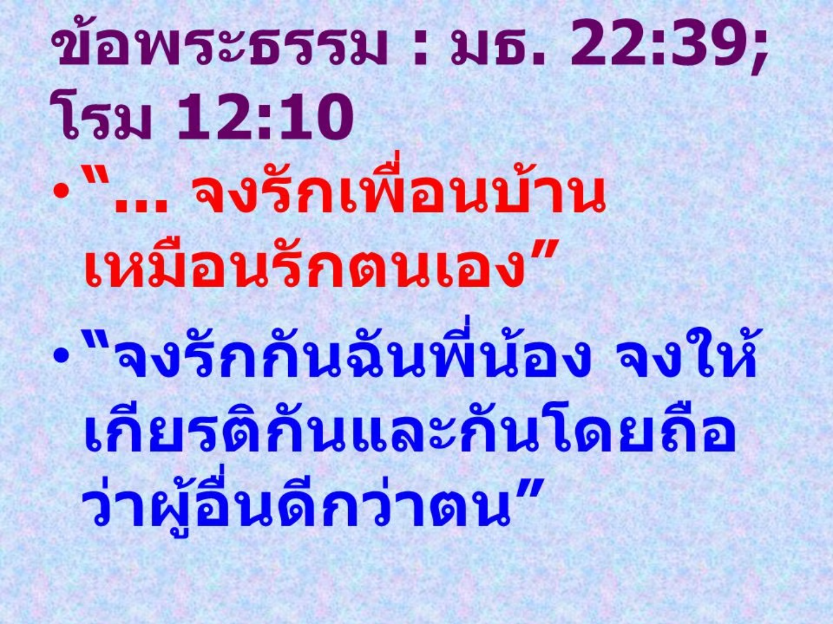

Slide 17


Slide 18


Slide 19
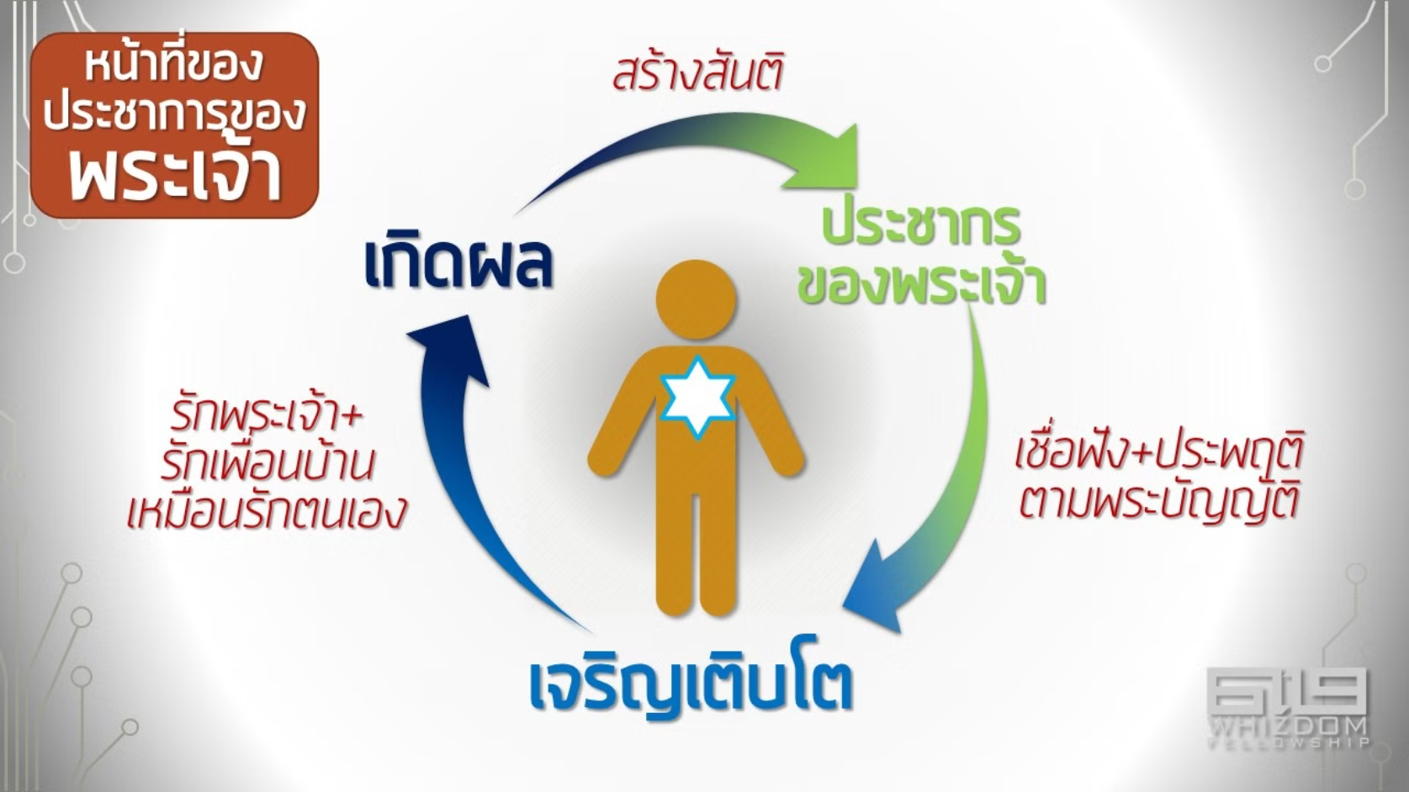
มธ.22:39
“บัญญัติข้อที่สองก็เช่นกัน คือ ‘จงรักเพื่อนบ้านเหมือนรักตนเอง’”

Slide 20

ใครคือเพื่อนบ้านของเรา?
ทำไมเราควรรักเพื่อนบ้าน? และเราจะแสดงความรักต่อพวกเขาอย่างไร?
1 โครินท์ 13:4-8 สอนเราเกี่ยวกับแง่มุมต่าง ๆ ของความรักว่าอย่างไร?

Slide 21

เมื่อพระเยซูทรงประทับอยู่บนห้องชั้นบนกับสาวกรุ่นแรกของพระองค์ตอนใกล้จะเสร็จสิ้นพระราชกิจนั้น พระองค์ตรัสกับพวกเขาว่า
“พระบัญญัติของเรา คือให้ท่านทั้งหลายรักกัน เหมือนดังที่เราได้รักท่าน ไม่มีผู้ใดมีความรักที่ยิ่งใหญ่กว่านี้ คือการที่ผู้หนึ่งผู้ใดจะสละชีวิตของตนเพื่อมิตรสหายของตน” (ยอห์น 15.12-13)

Slide 22
เพลง บัญญัติรัก
Verse1: D Bm Em 1: ยามเราอยู่ร่วมกัน เราช่วยเหลือกัน D Bm G A ทุกข์สุขปัญหาใด จับมือกันก้าวไป Chorus: D Bm Em A C: บัญญัติรัก..ยิ่งใหญ่ ให้เรารักพระองค์ D Bm G A ด้วยสุดใจสุดจิต สุดกำลังความคิด D Bm G A บัญญัติรัก..พระเจ้า ให้เรารักเพื่อนบ้าน D A เหมือนรักตนเอง Verse2: D Bm Em A 2: ถ้าเรารักกัน นั้นแหล่ะคนทั้งปวง D Bm G A จะรู้ว่าเรา เป็นสาวกพระองค์

